Slide 1

TRƯỜNG ĐẠI HỌC KINH TẾ KỸ THUẬT CÔNG NGHIỆP
Bài giảng: Logic học đại cương
Giảng viên: Th.s Phạm Thị Thư­
Email: ptthu@uneti.edu.vn
Hà Nội - 2021

Slide 2
Chương 2: Mệnh đề và hàm mệnh đề
2.1. Mệnh đề
2.1.1. Khái niệm
Trong môn tiếng Việt các câu thường gặp có thể chia thành hai loại:
- Loại thứ nhất gồm những câu phản ánh tính đúng hoặc sai một thực tế khách quan (câu khảng định; câu phủ định). Mỗi câu như thế được hiểu là một mệnh đề.
- Loại thứ hai gồm những câu không phản ánh tính đúng hoặc sai một thực tế khách quan nào (câu nghi vấn, câu cảm thán)
Logic học đại cương

Slide 3
Để kí hiệu các mệnh đề ta dùng các chữ cái a, b, c....
Nếu a là mệnh đề đúng thì ta nói nó có giá trị chân lí bằng 1, kí hiệu là G(a) = 1, Nếu a là mệnh đề sai thì ta nói nó có giá trị chân lí bằng 0, kí hiệu là G(a) = 0
Chẳng hạn, các câu:
+ “Hà Nội là thủ đô của nước Việt Nam” là mệnh đề đúng
+ “Nước Pháp nằm ở Châu Phi” là mệnh đề sai
+ “15 là số lẻ” là mệnh đề đúng
+ “Số 35 chia hết cho 3” là mệnh đề sai
Logic học đại cương

Slide 4
Các câu:
+ “2 nhân 2 bằng mấy?”
+ “Bộ phim này hay quá!”
là các câu nghi vấn, câu cảm thán, không khẳng định được tính đúng, sai đều không phải là mệnh đề.
Để kí hiệu a là mệnh đề “2 + 2 = 5”
ta viết a = “2 + 2 = 5”
Logic học đại cương

Slide 5
2.1.2.3. Ta thừa nhận các luật sau đây của logic mệnh đề:
Luật bài trung: Mỗi mệnh đề phải hoặc đúng hoặc sai, không có mệnh đề nào
không đúng cũng không sai
Luật mâu thuẫn (hay còn gọi là luật phi mâu thuẫn): không có mệnh đề nào
vừa đúng lại vừa sai
Logic học đại cương

Slide 6
2.1.3. Các loại mệnh đề
2.1.3.1. Khái niệm về mệnh đề:
Mệnh đề (hay còn gọi là phán đoán) sử dụng để chỉ một tư tưởng, một ý nghĩ đã được định hình trong tư duy, phản ánh về đối tượng mà người ta có thể đánh giá được nó là chân thực (đúng) hay giả dối (sai).
Mỗi phán đoán đơn bao gồm hai thành phần cơ bản: Chủ từ S (chủ ngữ), vị từ P (vị ngữ); đứng trước chủ từ là lượng từ; từ nối giữa chủ từ và vị từ là liên từ.
Logic học đại cương

Slide 7
Lượng từ
(∀,∃)
Chủ từ
Ký hiệu: S
Vị từ
Ký hiệu: P
Liên từ logic
số lượng đối tượng được chủ từ của phán đoán nêu lên
chỉ đối tượng của tư tưởng
- Là: Khẳng định
- Không là: Phủ định
những thuộc tính mà ta gán cho đối tượng
Logic học đại cương

Slide 8
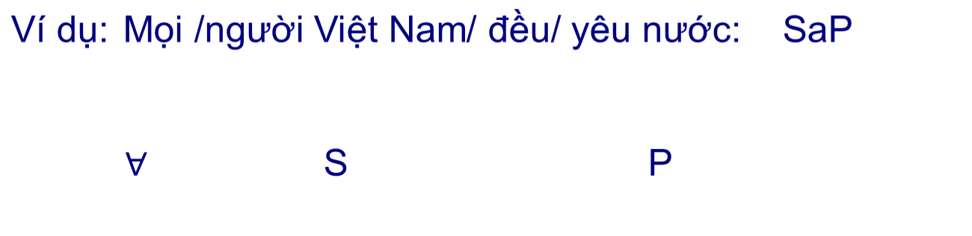
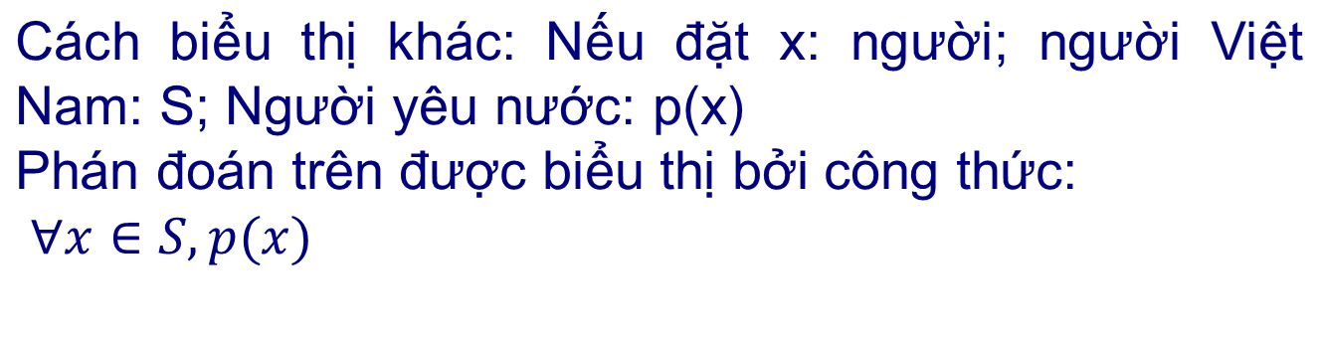
Chương 3. PHÁN ĐOÁN
2.1.3.2. Các loại mệnh đề
Phán đoán khẳng định chung (phán đoán A)
Công thức: Mọi S là P
Ký hiệu: A_{SP} hoặc SaP viết tắt là A
02:46:59 sáng
Logic học đại cương

Slide 9
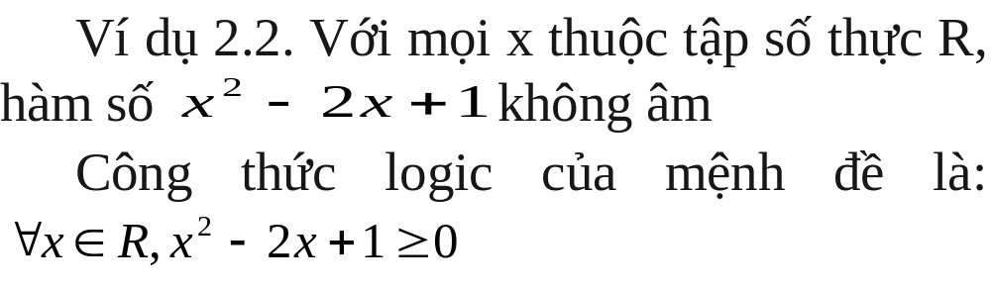
Logic học đại cương

Slide 10
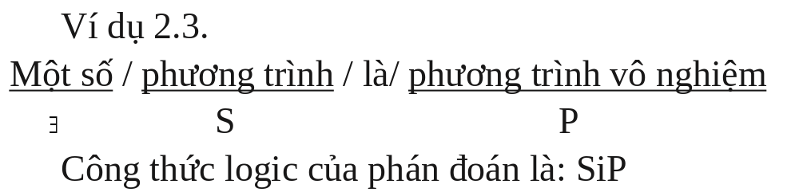
Phán đoán khẳng định riêng (phán đoán I)
Công thức: Một số S là P
Ký hiệu: I_{SP} hoặc SiP viết tắt là I
02:46:59 sáng
Logic học đại cương

Slide 11
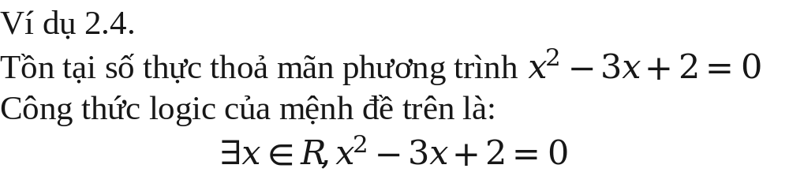
Logic học đại cương

Slide 12
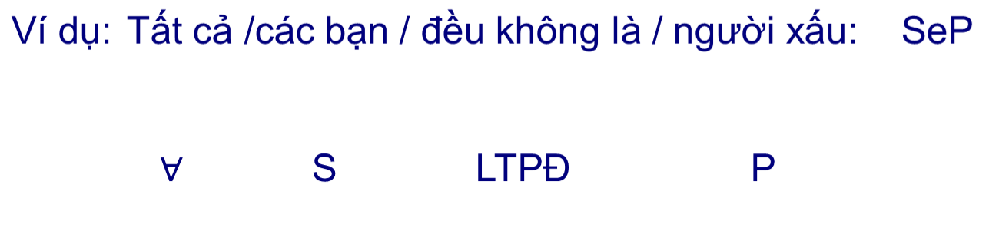
2.2.3 - Phân loại phán đoán theo chất và lượng
Phán đoán phủ định chung (phán đoán E)
Công thức: Mọi S không là P
Ký hiệu: E_{SP} hoặc SeP viết tắt là E
Ví dụ:
02:46:59 sáng
Logic học đại cương

Slide 13
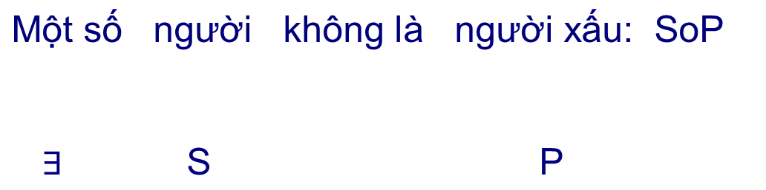
Phán đoán phủ định riêng (phán đoán O)
Công thức: Một số S không là P
Ký hiệu: O_{SP} hoặc SoP
02:46:59 sáng
Logic học đại cương

Slide 14
2.1.4. Tính chu diên của các khái niệm trong mệnh đề
2.1.4.1. Khái niệm về tính chu diên
Tính chu diên (tính phổ cập) của danh từ logic (chủ từ, vị từ) của phán đoán là sự xác định mối quan hệ giữa danh từ logic với ngoại diên của khái niệm mà phán đoán đề cập
Nếu phán đoán bao quát hết mọi đối tượng của S (chủ từ) hoặc mọi đối tượng của P (vị từ) thì ta nói S hoặc P có ngoại diên đầy đủ (chu diên).
S, P chu diên Ký hiệu: S⁺, P⁺
S, P không chu diên Ký hiệu: S⁻, P⁻
02:46:59 sáng
Logic học đại cương

Slide 15
2.1.4.2. Tính chu diên của chủ từ và vị từ trong mệnh đề
Phán đoán khẳng định chung (phán đoán A)
Công thức : Mọi S là P (SaP)
Ví dụ: Kim loại là chất dẫn điện
S P
P
S
(A)
Quan hệ S,P như sau:
S⁺ ⊂ P⁻:
Ví dụ: Hình chữ nhật / là / hình bình hành có một góc vuông
S P
S⁺ ≡ P⁺:
S,P
Kết luận: Trong phán đoán A: S chu diên, P chu diên khi S ≡ P
02:46:59 sáng
Logic học đại cương

Slide 16
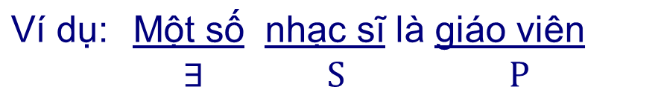
Phán đoán khẳng định riêng (phán đoán I)
Công thức : Một số S là P (SiP)
S
P
Quan hệ S,P như sau:
S⁻ ∩ P⁻:
S
P
S⁻ ⊃ P⁺:
Kết luận: Trong phán đoán I: S không chu diên, P chu diên khi S ⊃ P
02:46:59 sáng
Logic học đại cương

Slide 17
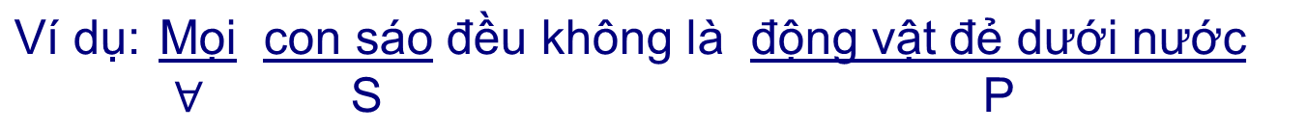
Phán đoán phủ định chung (phán đoán E)
Công thức : Mọi S không là P (SeP)
S
P
Quan hệ S,P như sau:
S⁺ ≠ P⁺
Kết luận: Trong phán đoán E: S chu diên, P chu diên
02:46:59 sáng
Logic học đại cương

Slide 18
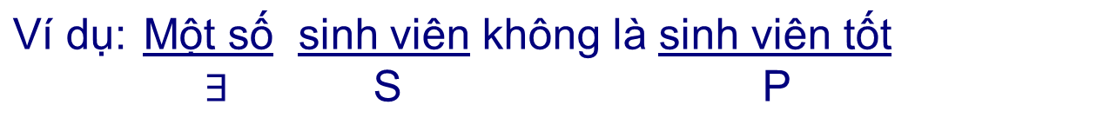
Phán đoán phủ định riêng (phán đoán O)
Công thức : Một số S không là P (SoP)
S
P
Quan hệ S,P như sau:
S⁻ ∩ P⁺
S
S⁻ ⊃ P⁺
P
Kết luận: Trong phán đoán O: S không chu diên, P chu diên
02:46:59 sáng
Logic học đại cương

Slide 19
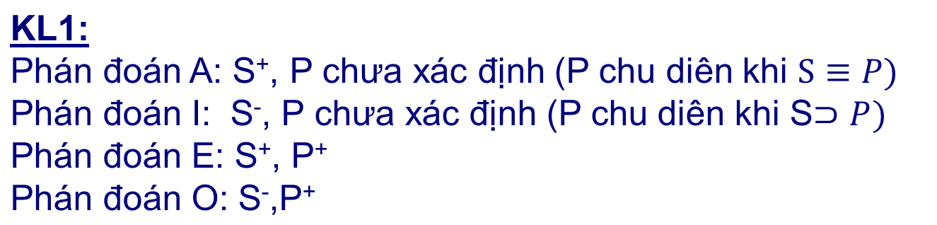
Kết luận chung
KL2:
Phán đoán chung: S⁺
Phán đoán phủ định: P⁺
Phán đoán riêng: S⁻
02:46:59 sáng
Logic học đại cương

Slide 20
2.1.5- Quan hệ giữa các phán đoán, hình vuông logic
Từ cặp khái niệm S và P, ta luôn xây dựng được 4 phán đoán với chủ từ S, vị từ P: SaP, SiP, SeP và SoP. Các phán đoán này có quan hệ với nhau.
Hình vuông logic: Hình vuông thể hiện quan hệ giữa các phán đoán
A
Đối chọi trên
E
Thứ bậc
Mâu thuẫn
Thứ bậc
Mâu thuẫn
I
O
Đối chọi dưới
02:46:59 sáng
Logic học đại cương

Slide 21
2.1.5.1 - Quan hệ đối chọi : Là quan hệ của các phán đoán có cùng lượng nhưng khác nhau về chất (A & E, I và O)
A
E
Đối chọi trên
Thứ bậc
Mâu thuẫn
Thứ bậc
Mâu thuẫn
Quan hệ A & E: được gọi là quan hệ đối chọi chung hoặc quan hệ đối chọi trên
I
O
Đối chọi dưới
Hai phán đoán A và E không thể đồng thời đúng, nhưng có thể đồng thời sai.
Ví dụ: - Tất cả các dòng sông đều chảy (A): đúng.
- Tất cả các dòng sông đều không chảy (E): sai.
Hai phán đoán trên không đồng thời đúng.
02:46:59 sáng
Logic học đại cương

Slide 22
2.4- Quan hệ giữa các phán đoán, hình vuông logic
A
Đối chọi trên
E
Ví dụ:
- Mọi sinh viên đều giỏi tiếng Nga (A): sai.
- Mọi sinh viên đều không giỏi tiếng Nga (E): sai.
Hai phán đoán trên đồng thời sai
Thứ bậc
Mâu thuẫn
Thứ bậc
Mâu thuẫn
I
O
Đối chọi dưới
Kết luận:
- Nếu A đúng thì E sai và ngược lại nếu E đúng thì A sai
- Nếu A sai thì E không xác định (có thể đúng hoặc sai) và ngược lại nếu E sai thì A không xác định (có thể đúng hoặc sai)
02:46:59 sáng
Logic học đại cương

Slide 23
2.4- Quan hệ giữa các phán đoán, hình vuông logic
Quan hệ I & O: được gọi là quan hệ đối chọi riêng hoặc quan hệ đối chọi dưới
A
Đối chọi trên
E
Thứ bậc
Mâu thuẫn
Thứ bậc
Mâu thuẫn
I
O
Đối chọi dưới
Hai phán đoán I và O không thể đồng thời sai nhưng có thể đồng thời đúng
02:46:59 sáng
Logic học đại cương

Slide 24
2.4- Quan hệ giữa các phán đoán, hình vuông logic
Ví dụ:
- Một số nhà bác học được nhận giải thưởng Nobel (I): đúng.
- Một số nhà bác học không được nhận giải thưởng Nobel (O): đúng.
Hai phán đoán trên đồng thời đúng.
Nhưng:
- Một số kim loại không dẫn diện (O): sai.
- Một số kim loại dẫn điện (I): đúng.
Hai phán đoán trên không đồng thời sai.
02:46:59 sáng
Logic học đại cương

Slide 25
2.4- Quan hệ giữa các phán đoán, hình vuông logic
A
Đối chọi trên
E
Thứ bậc
Mâu thuẫn
Thứ bậc
Mâu thuẫn
I
O
Đối chọi dưới
Kết luận:
- Nếu I sai thì O đúng và ngược lại nếu O sai thì I đúng.
- Nếu I đúng thì O không xác định (có thể đúng hoặc sai) và ngược lại nếu O đúng thì I không xác định (có thể đúng hoặc sai)
02:46:59 sáng
Logic học đại cương

Slide 26
2.4- Quan hệ giữa các phán đoán, hình vuông logic
A
Đối chọi trên
E
2.1.5.2 - Quan hệ mâu thuẫn: Là quan hệ giữa các phán đoán khác cả về chất và lượng (A & O, E và I)
Thứ bậc
Mâu thuẫn
Thứ bậc
Mâu thuẫn
Hai phán đoán có quan hệ mâu thuẫn (A và O, E và I) nếu phán đoán này đúng thì phán đoán kia sai và ngược lại.
I
O
Đối chọi dưới
Ví dụ: - Mọi người đều có óc (A): đúng.
- Một số người không có óc (O): sai
- Một số người thích cải lương (I): đúng.
- Mọi người đều không thích cải lương (E): sai
02:46:59 sáng
Logic học đại cương

Slide 27
2.4- Quan hệ giữa các phán đoán, hình vuông logic
2.1.5.3 - Quan hệ thứ bậc: Là quan hệ giữa các phán đoán có cùng chất nhưng khác nhau về lượng (A & I, E và O)
A
Đối chọi trên
E
Thứ bậc
Mâu thuẫn
Thứ bậc
Mâu thuẫn
- Hai phán đoán có quan hệ thứ bậc nếu phán đoán toàn thể đúng thì phán đoán bộ phận cũng đúng:
A đúng thì I đúng, E đúng thì O đúng.
I
O
Đối chọi dưới
Ví dụ: - Mọi người đều lên án bọn tham những (A): đúng.
- Nhiều người lên án bọn tham những (I): đúng.
- Không một ai tránh được cái chết (E): đúng.
- Một số người không tránh được cái chết (O): đúng.
02:46:59 sáng
Logic học đại cương

Slide 28
2.4- Quan hệ giữa các phán đoán, hình vuông logic
A
Đối chọi trên
E
- Nếu phán đoán bộ phận (khẳng định hoặc phủ định) sai thì phán đoán toàn thể (khẳng định hoặc phủ định tương tứng) cũng sai.
I sai thì A sai, O sai thì E sai.
Thứ bậc
Mâu thuẫn
Thứ bậc
Mâu thuẫn
I
O
Đối chọi dưới
Ví dụ: - Nhiều con mèo đẻ ra trứng (I): sai.
- Mọi con mèo đều đẻ ra trứng (A): sai.
- Một số người sống không cần thở (O): sai.
- Mọi người sống đều không cần thở (E): sai.
02:46:59 sáng
Logic học đại cương

Slide 29
2.4- Quan hệ giữa các phán đoán, hình vuông logic
Kết luận chung:
A
Đối chọi trên
E
Từ quan hệ của các phán đoán trong hình vuông logic. Khi biết giá trị logic của một phán đoán người ta có thể biết được giá trị logic của các phán đoán còn lại:
Thứ bậc
Mâu thuẫn
Thứ bậc
Mâu thuẫn
I
O
Đối chọi dưới
- Nếu A đúng thì O sai, O sai thì E sai, E sai thì I đúng.
Do đó: A (đ) O (s), E (s) I (đ).
- Nếu A sai thì O đúng, O đúng thì E không xác định, E không xác định thì I không xác định.
Do đó: A (s) O (đ), E và I không xác định.
02:46:59 sáng
Logic học đại cương

Slide 30
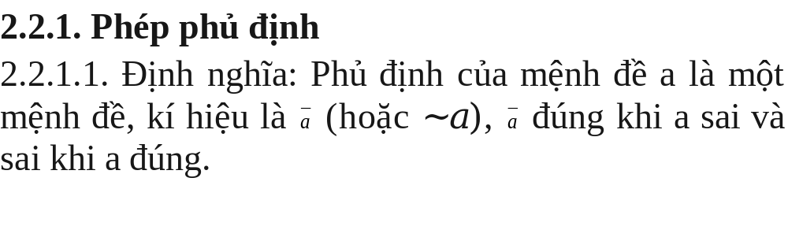
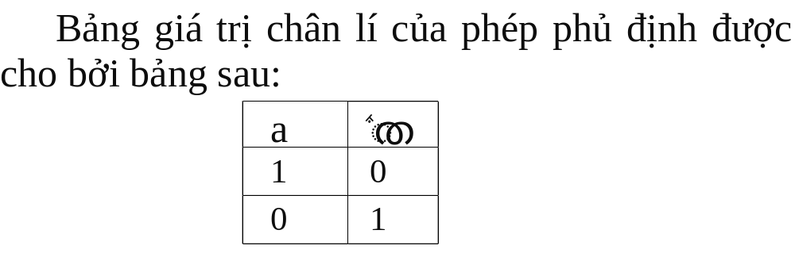
2.2. Các phép logic
Logic học đại cương

Slide 31
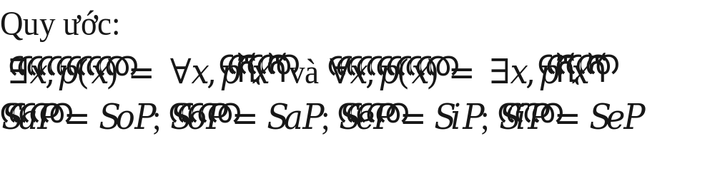
Logic học đại cương

Slide 32
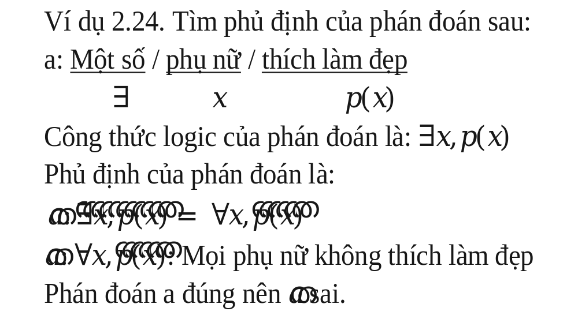
Logic học đại cương

Slide 33
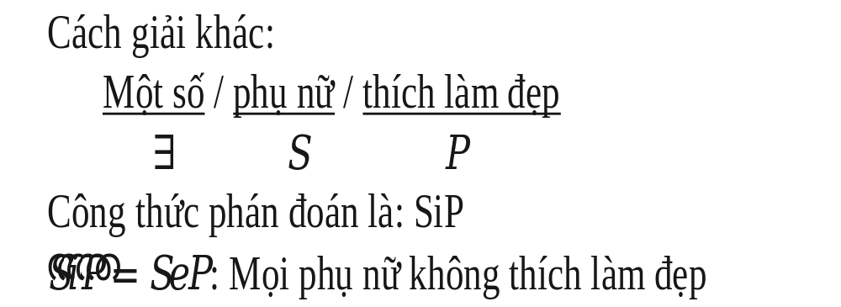
Logic học đại cương

Slide 34
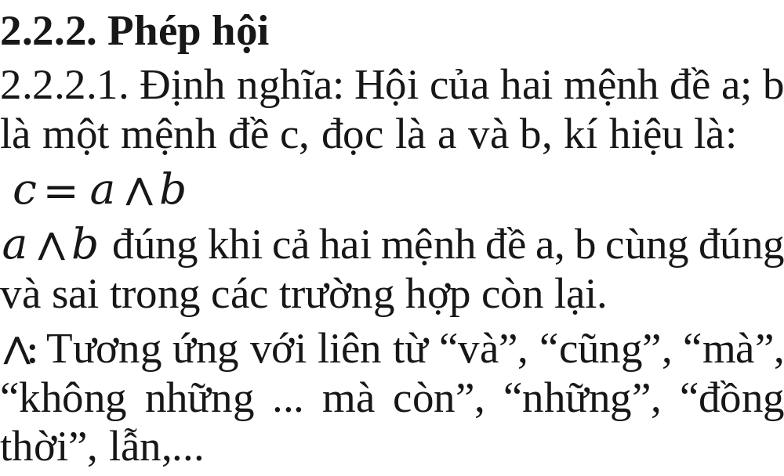
Logic học đại cương

Slide 35
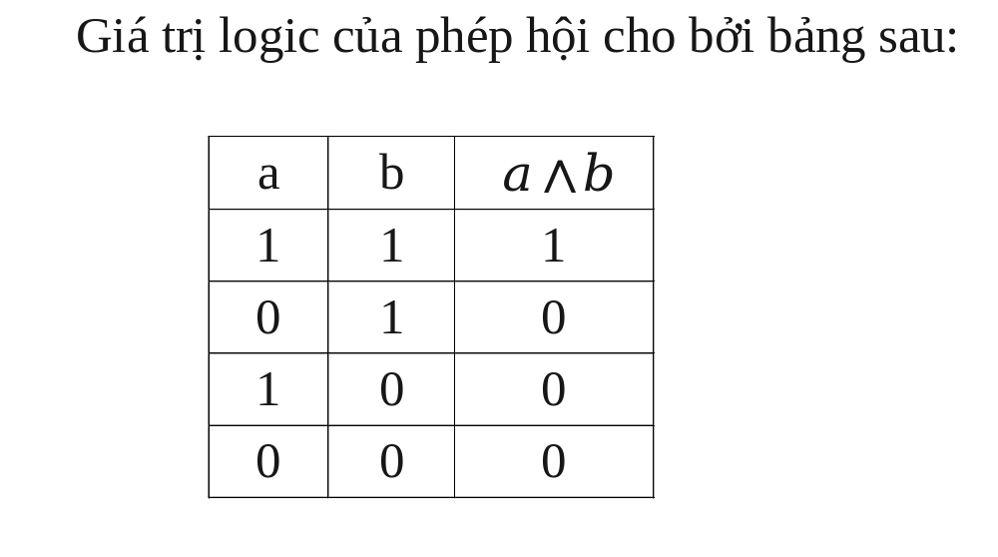
Logic học đại cương
Notes:
Nhập môn logic học
nhhoa.uneti@moet.edu.vn

Slide 36
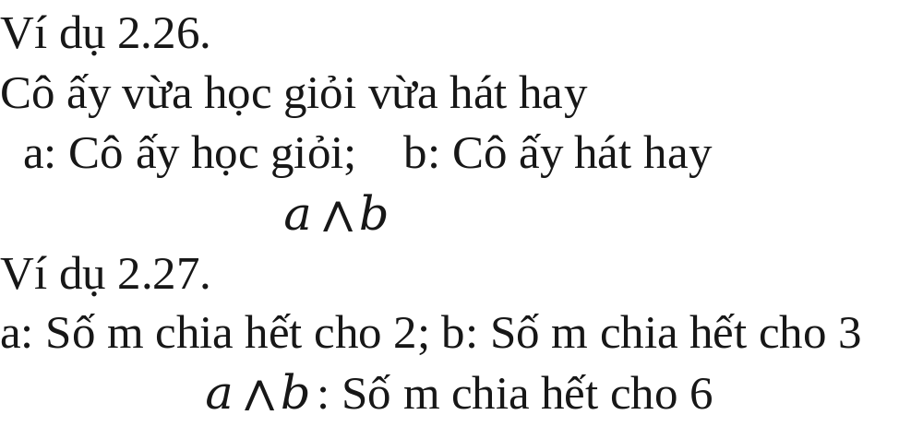
Logic học đại cương
Notes:
Nhập môn logic học
nhhoa.uneti@moet.edu.vn

Slide 37
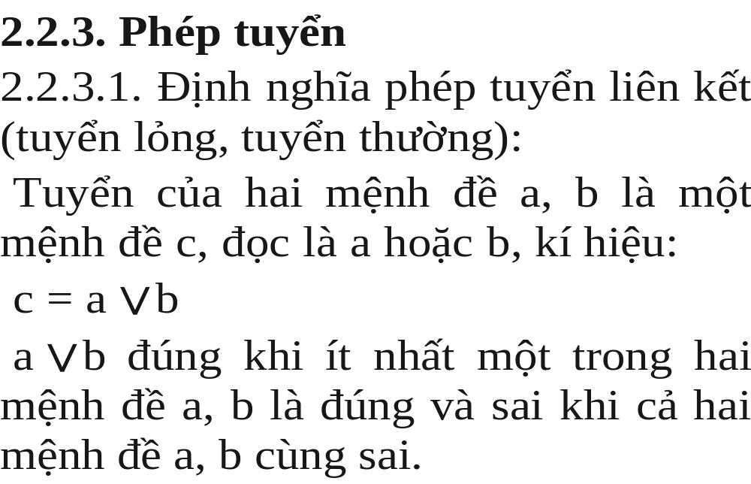
Logic học đại cương

Slide 38
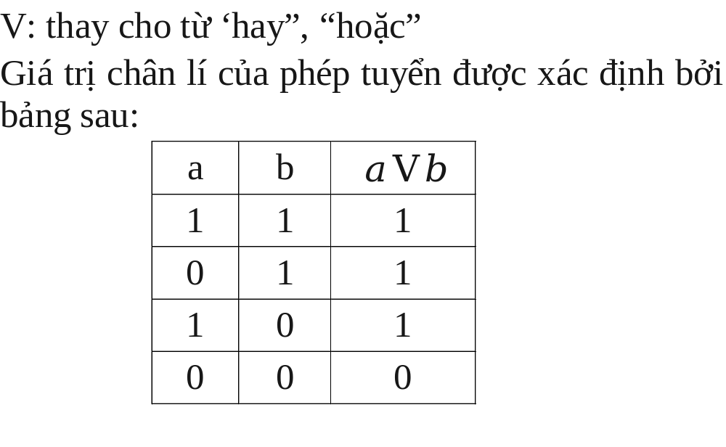
Logic học đại cương

Slide 39
Ví dụ:
Ngày mai, tôi ở Hà Nội hoặc tôi ở thành phố HCM
a b
Công thức logic: a v b
Logic học đại cương

Slide 40
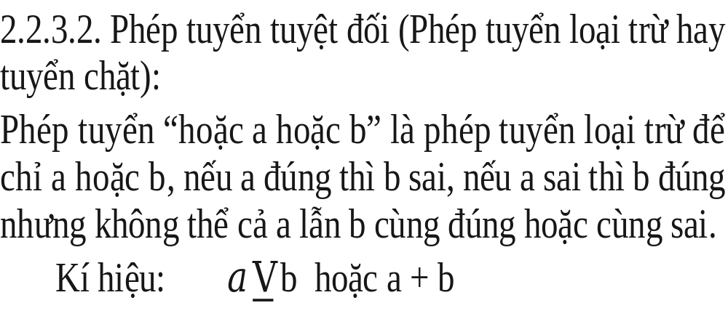
Logic học đại cương

Slide 41
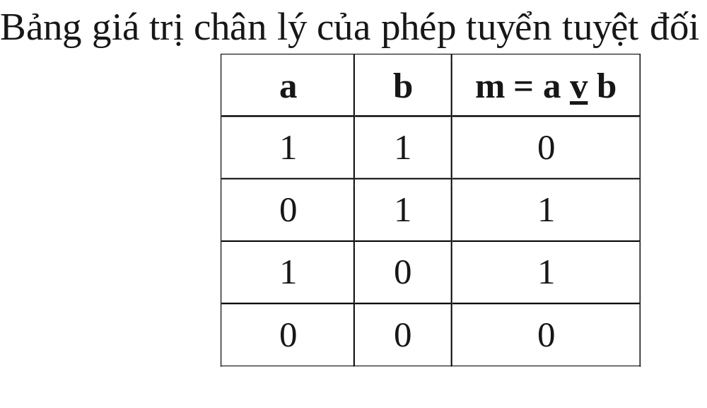
Logic học đại cương

Slide 42
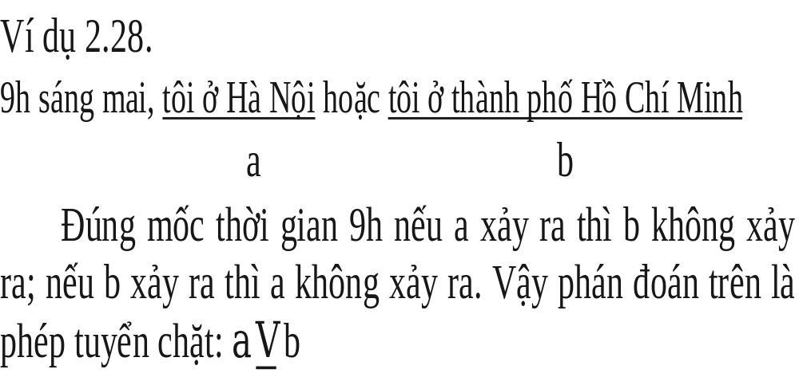
Logic học đại cương

Slide 43
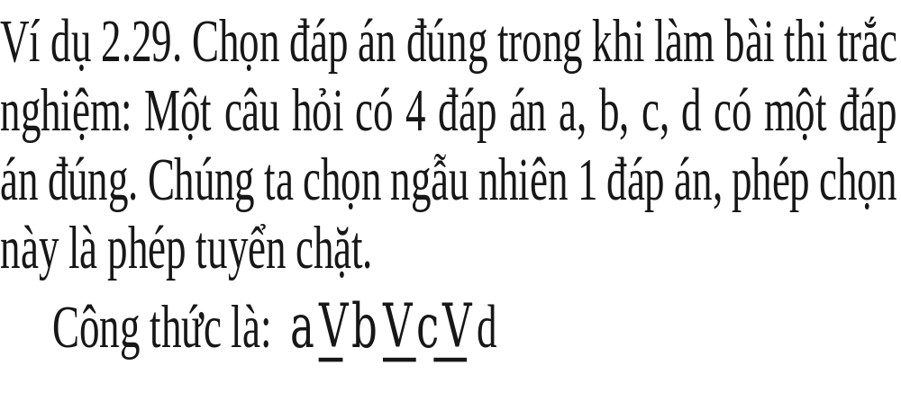
Logic học đại cương

Slide 44
2.2.4. Phép kéo theo
2.2.4.1. Định nghĩa: Mệnh đề “a kéo theo b” là một mệnh đề, kí hiệu là a → b, a → b sai khi a đúng mà b sai và đúng trong các trường hợp còn lại
Logic học đại cương

Slide 45
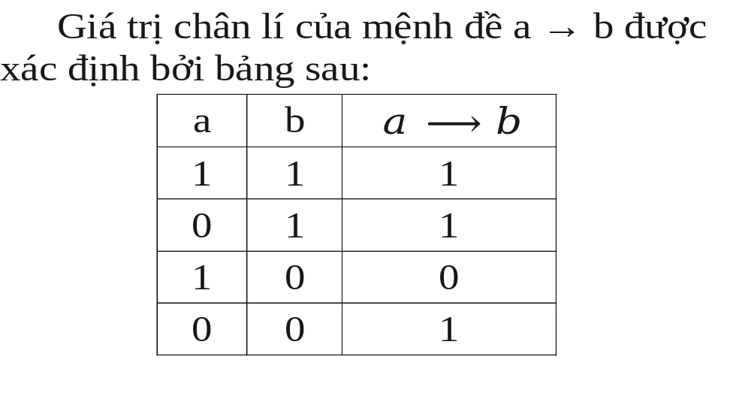
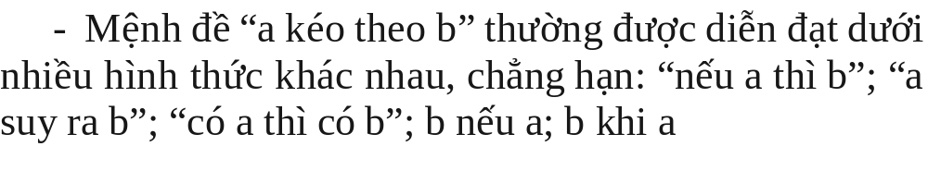
Logic học đại cương

Slide 46
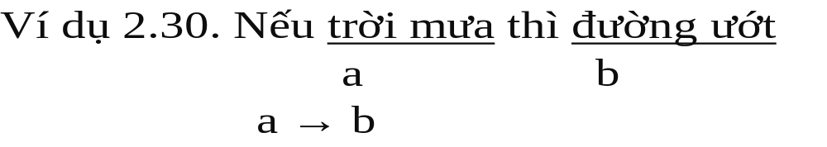
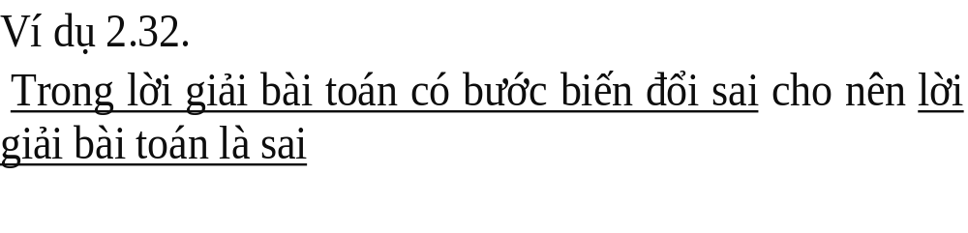
a
b
Logic học đại cương

Slide 47
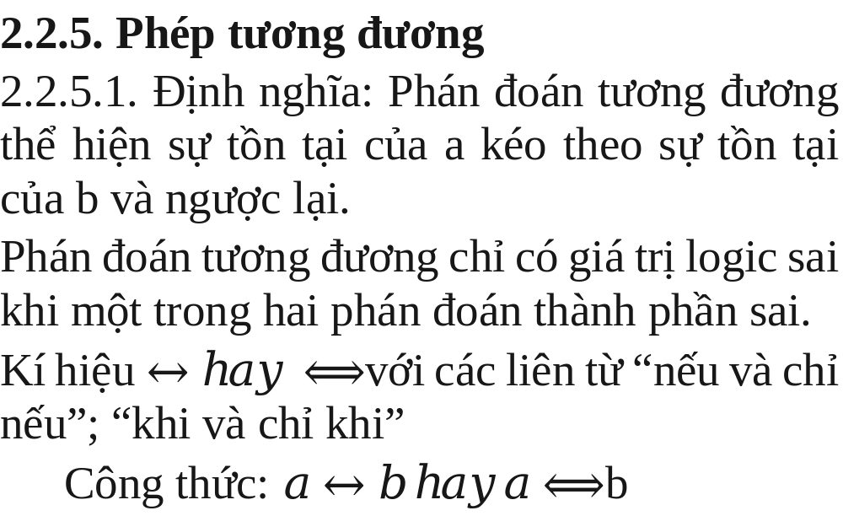
Loogic học đại cương

Slide 48
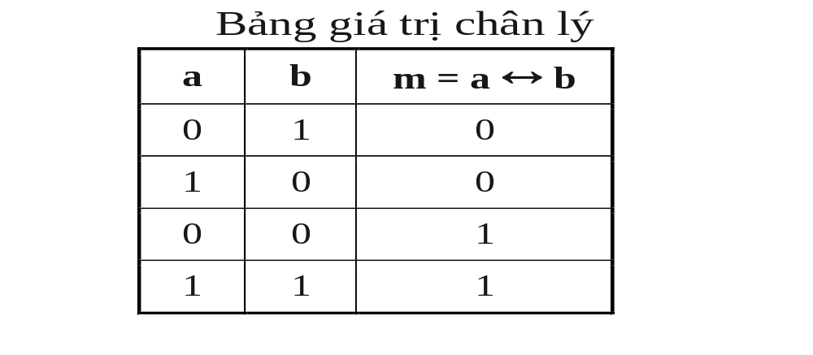
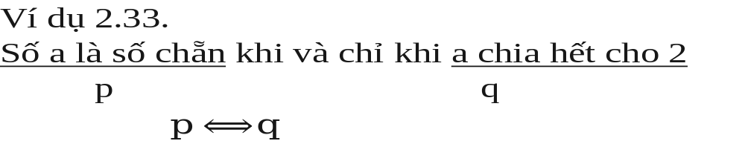
Logic học đại cương

Slide 49
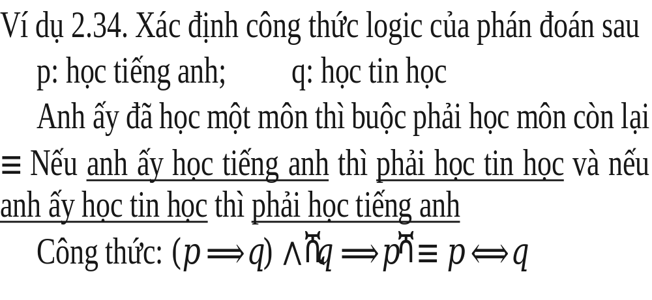
Logic học đại cương

Slide 50
2.3. Hàm mệnh đề
2.3.1. Hàm mệnh đề một biến
Ta xét ví dụ sau:
“Số tự nhiên n chia hết cho 3”
Câu này chưa phản ánh tính đúng hoặc sai cho nên nó chưa phải là mệnh đề. Nếu ta thay n bởi một số tự nhiên cụ thể. Chẳng hạn:
Thay n = 45 ta được mệnh đề đúng: “45 chia hết cho 3”
Thay n = 103 ta được mệnh đề sai: “103 chia hết cho 3”
Logic học đại cương
Notes:
Nhập môn logic học
nhhoa.uneti@moet.edu.vn

Slide 51
Định nghĩa:
Những câu có chứa các biến mà bản thân nó chưa phải là mệnh đề nhưng khi thay các biến đó bởi những phần tử xác định thuộc tập X thì nó trở thành mệnh đề (đúng hoặc sai) ta sẽ gọi là hàm mệnh đề.
Tập X gọi là miền xác định
Tập các phần tử thuộc X khi thay vào ta được mệnh đề đúng gọi là miền đúng; thay vào ta được mệnh đề sai gọi là miền sai của hàm mệnh đề đó.
Ta dùng kí hiệu T(n), F(x), G(y), .......... để chỉ các hàm mệnh đề.
Logic học đại cương
Notes:
Nhập môn logic học
nhhoa.uneti@moet.edu.vn

Slide 52
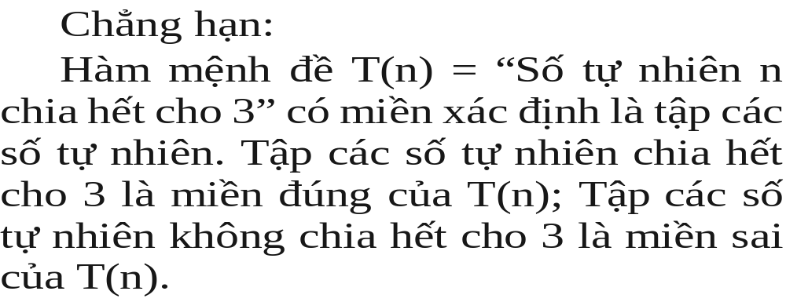
Logic học đại cương

Slide 53
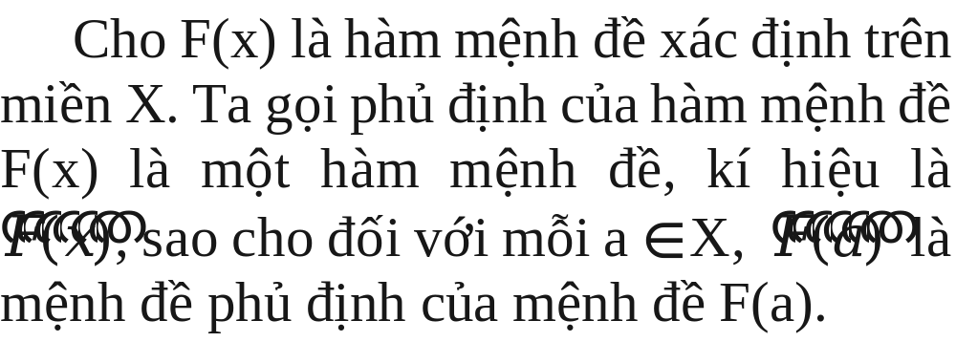
2.3.2. Các phép toán trên hàm mệnh đề
2.3.2.1. Phép phủ định
Logic học đại cương

Slide 54
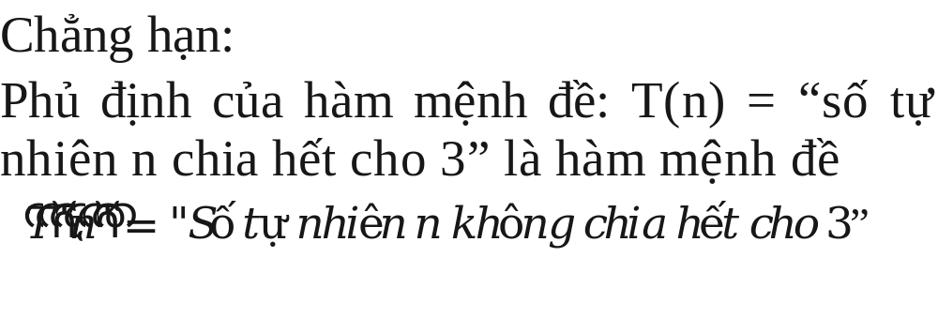
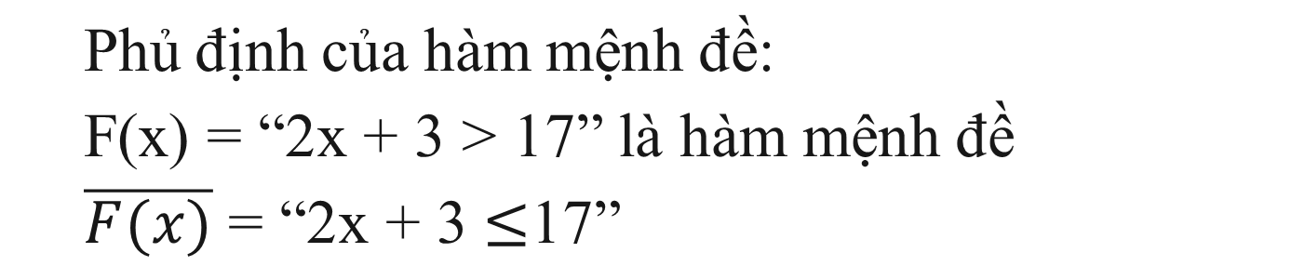
Logic học đại cương

Slide 55
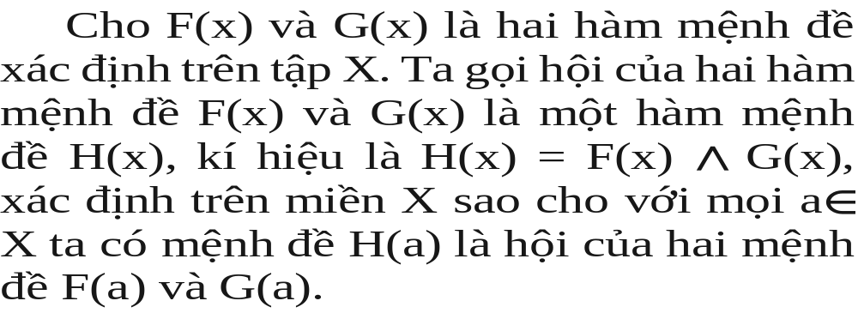
2.3.2.2. Phép hội
Logic học đại cương

Slide 56
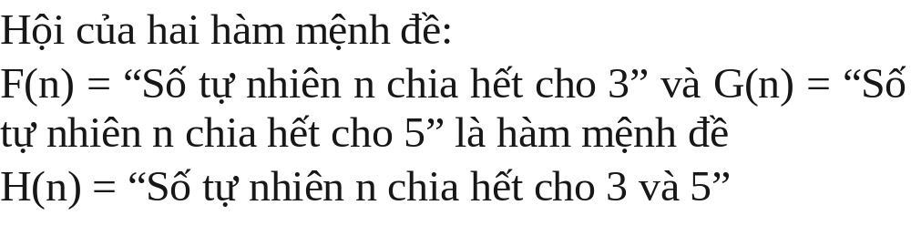
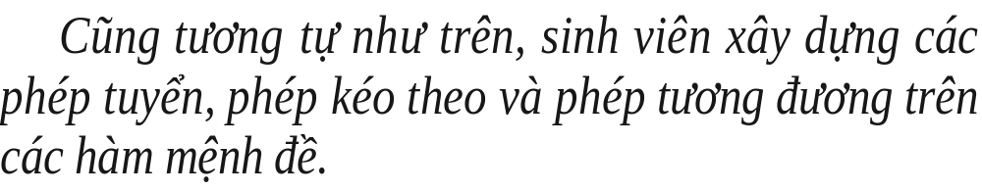
Logic học đại cương
Notes:
Nhập môn logic học
nhhoa.uneti@moet.edu.vn

Slide 57
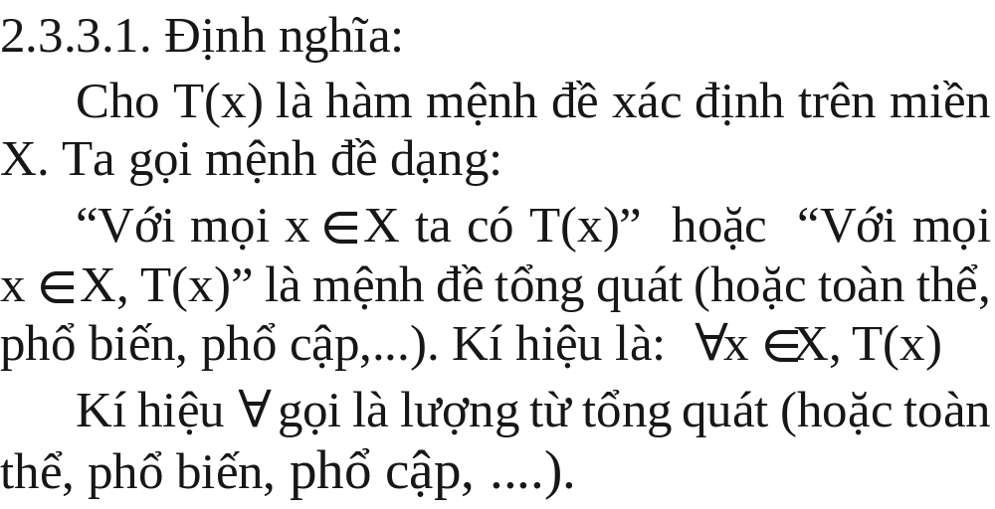
2.3.3. Mệnh đề tổng quát
Logic học đại cương

Slide 58
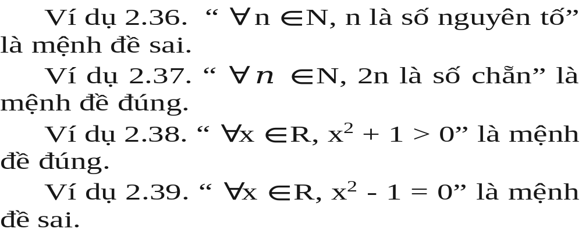
Logic học đại cương

Slide 59
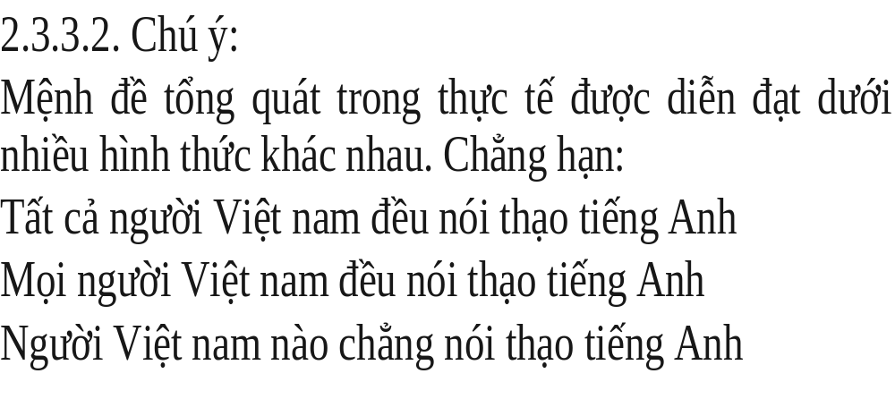
Logic học đại cương

Slide 60
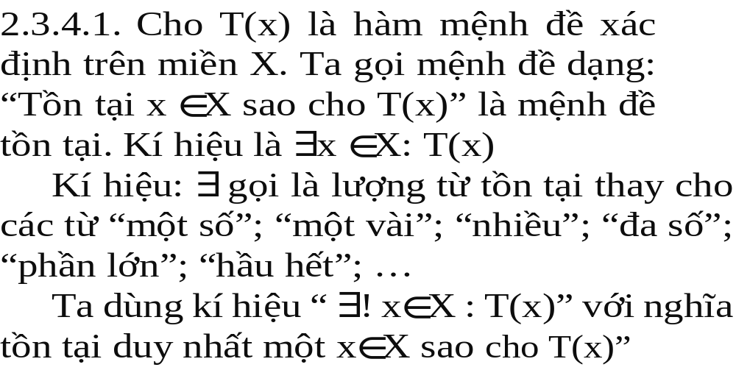
2.3.4. Mệnh đề tồn tại
Logic học đại cương

Slide 61
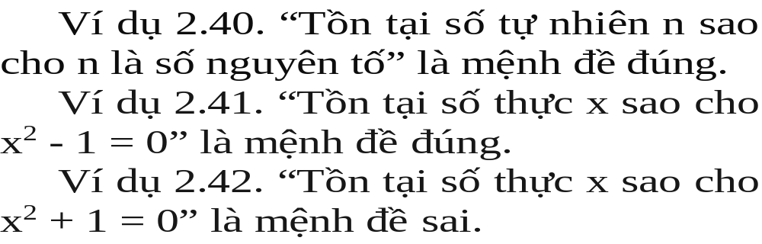
Logic học đại cương

Slide 62
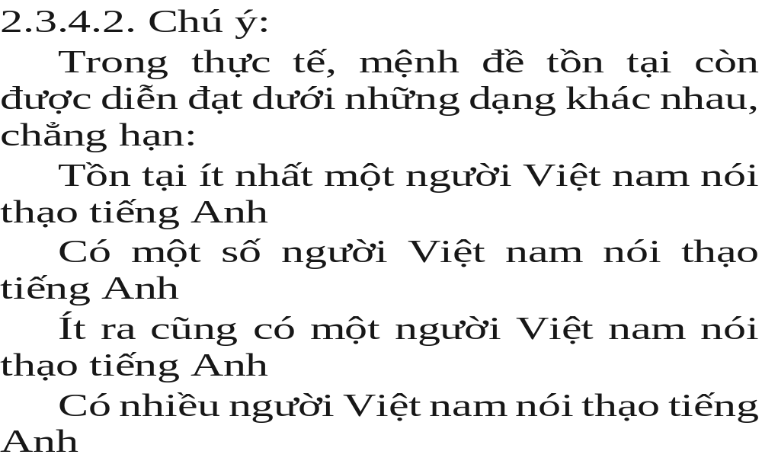
Logic học đại cương

Slide 63
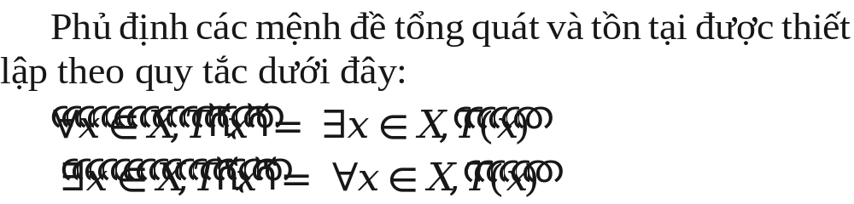
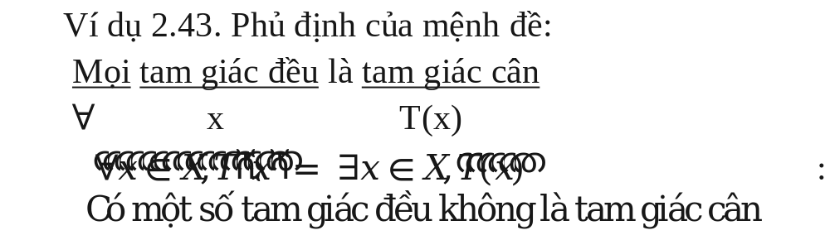
2.3.5. Phủ định của mệnh đề tổng quát và mệnh đề tồn tại.
Logic học đại cương

Slide 64
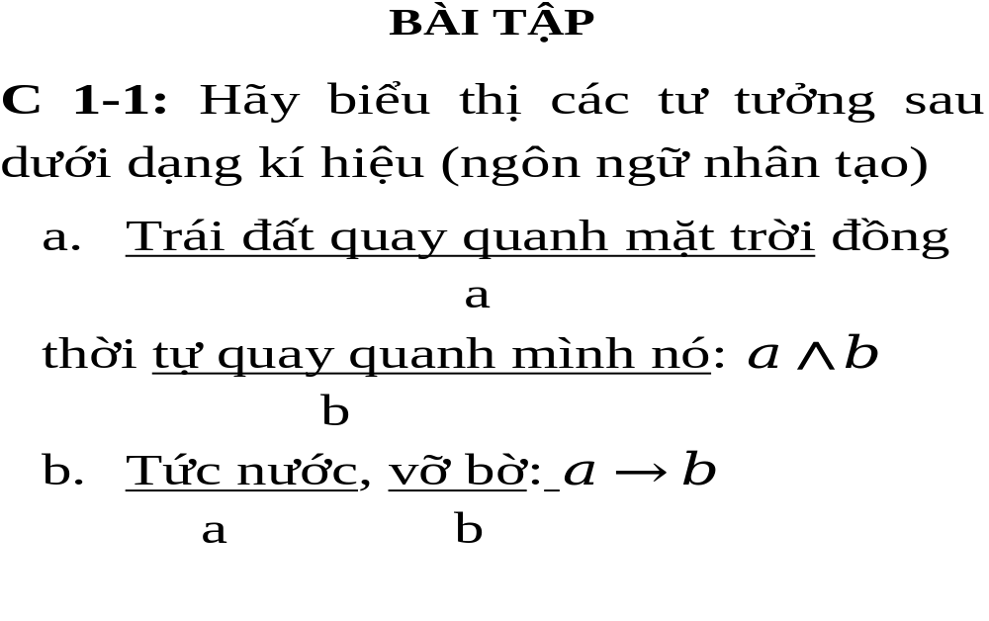
Nhập môn logic học

Slide 65
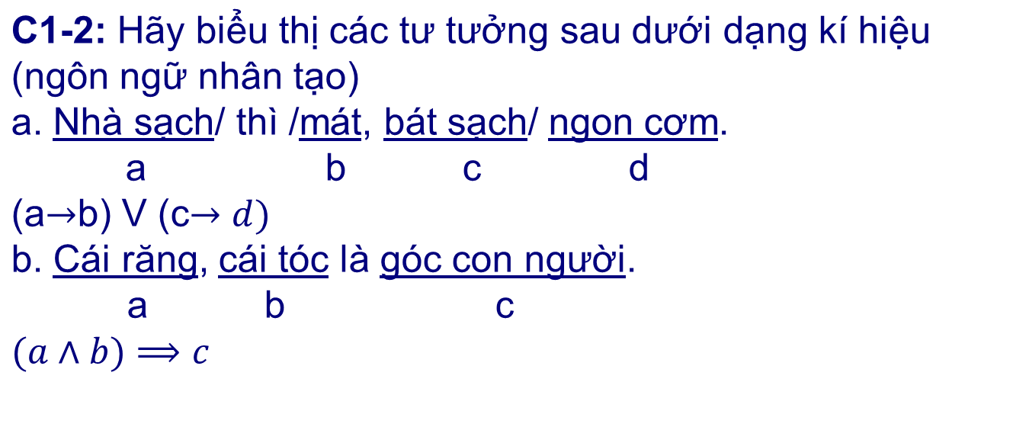
Nhập môn logic học

Slide 66

BÀI TẬP
Logic học đại cương

Slide 67

Nhập môn logic học

Slide 68


BÀI TẬP
Logic học đại cương

Slide 69

Nhập môn logic học

Slide 70

BÀI TẬP
Logic học đại cương

Slide 71

BÀI TẬP
Logic học đại cương

Slide 72

Nhập môn logic học

Slide 73

BÀI TẬP
Logic học đại cương

